Slide 1
Zielgruppe Vermittler*innen
Diana Haas, Heike Vormstein, Uta Bilow, Carmen Richter, Carolin Gnebner, Maike Hansen
Arbeit in der AG und aktuelle Themen
Standorttreffen Mainz 19./20.5.2025

Slide 2
Themenübersicht
Workshops/Weiterbildungen für Vermittler*innen
Überarbeitete Zertifikate für Vermittler*innen
Anmeldung über QR-Code/Indico Seite
Neu: Willkommenspaket für Vermittler*innen
Diskussionsrunde

Slide 3
Workshops/Weiterbildungen für Vermittler*innen
Vermittler*innen Workshop:
  2.-4.November 2025 im Physikzentrum Bad Honnef (20 Plätze)
  Sprache: Inputs Englisch, Hands-On Teil mit Videotraining und Coaching parallel in Englisch und Deutsch nach Wahl
  Finanzierung über Heraus Stiftung (inklusive Reisekosten für Vermittler*innen ca. 150€ pro Person)
  Ansprechpartner*innen: Sebastian Laudage, Laura Rodriguez-Gomez (Knotenpunkt Bonn)
  Anmeldezeitraum: August-September 2025
Onboarding:
  Relativ geringe Teilnahme im letzten Jahr
  Evtl. 1x Jahr (orthogonal zum Vermittler workshop) z.B. im Frühjahr
  Frage: Wann benötigt ihr das am ehesten?
Spotlight-On:
  Weiterhin regelmäßig als online Veranstaltung
  Unabhängig vom onboarding
  Soll aufgezeichnet werden (Dokumentationsmöglichkeit für neue Formate/Masterclasses)

Slide 4
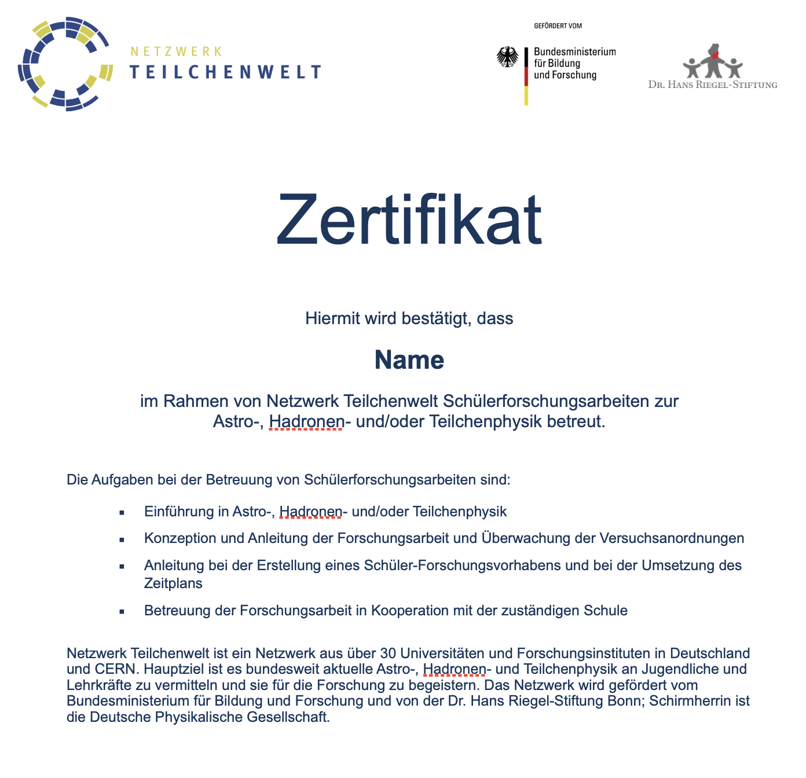
Zertifikate für Vermittler*innen
Zertifikate über
  Eine Masterclass
  Tätigkeit als Vermittler*in
  Betreuen einer Forschungsarbeit
Link: https://wiki.teilchenwelt.de/index.php?title=Zertifikate#Zertifikate_für_Teilchenwelt-Vermittler
Alle Individuell anpassbar
Wertschätzung & Qualifikationsnachweis für Vermittler*innen

Slide 5
Anmeldung über QR-Code/Indico Seite
Niedrigschwellige Anmeldung (nur E-Mail Adresse benötigt)
Interessierte Personen bekommen danach Infos & können in der Datenbank registriert werden
Erster Test bei DPG 2025 -> 12 neue Anmeldungen
Geeignet für Tagungen/NTW-Stand aber auch Info-Tage am Standort etc.
Link:

Slide 6
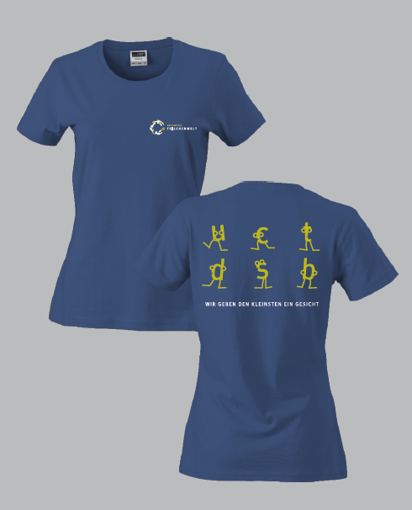
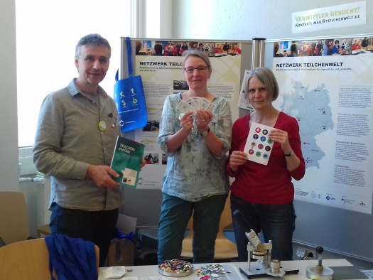
Neu: Willkommenspaket für Vermittler*innen
Inhalt:
  NTW-T-Shirt, Kulli, Stoffbeutel, (NTW Flyer, Postkarte etc.?)
  Materialien für neue Vermittler*innen in Dresden anfragen, wenn keine mehr am Standort vorhanden
Flyer/Infoblatt:
  Inhalt:
    Was ist das Netzwerk Teilchenwelt?
    Was kannst Du als Vermittler:in im Netzwerk beitragen?
    Wo findest Du Materialien, Präsentationen und Hintergrundinformationen?
    Was hast Du davon?
    Weiterbildungsmöglichkeiten
    Kontakt (Links zur zentrale Projektkoordination & Standortkontakt)
  Individuell anpassbar (z.B. E-Mail Adressen, Links zu Materialien am Standort etc.)
  Design des Flyers in Arbeit
Willkommens-E-mail mit allen Infos wurde entsprechend überarbeitet/angepasst

Slide 7
Inspirationen für die Diskussionsrunde
Vier Themen:
  Wie gewinnt ihr am Standort neue Vermittler*innen?
  Wie bereitet ihr die Vermittler*innen im Vorfeld der MC vor und wie stattet ihr sie aus (Gibt es ein Vorbereitungstreffen, individuelles Gespräch, Tasche mit Materialien, …?)?
  Wie kommuniziert ihr mit ihnen (Mattermost/Mail/Slack/WhatsApp, regelmäßige Treffen, …) und was funktioniert gut?
  Wird ihr Engagement in irgendeiner Weise honoriert? Wenn ja wie? (Hier könnt ihr alles nennen, von Dankeschön- E-mail bis hin zu einem tatsächlichen Honorar das gezahlt wird)
Bitte schreibt eure Punkte auf die jeweiligen Kärtchen/Blätter und hinterlasst sie an den jeweiligen Ständen (10 min)
Teilt euch auf die vier Stände auf (15 min für Diskussion)
Jew. eine Person trägt die Ergebnisse Zusammen

Slide 8
Vielen Dank!
Gibt es noch Fragen, Themenwünsche, … ?
  Meldet euch, wenn ihr mitmachen möchtet, jeder ist willkommen!! :)
  Nächstes Treffen: Juni/Juli 2025

